Slide 1

Donneur d’ordre
Avant-Projet Sommaire (APS)
Logo donneur d’ordre
Photo entrée site à intégrer
Site : Site client
Adresse
N° d’opportunité : 000XXXXXVX
Date | Indice | Editeur | Description
XX/XX/2026 | A | X.X. | Création

Slide 2
SPÉCIFICITÉS DU SITE
Jours et horaires d’ouverture du site : | Lundi –Jeudi : 8H00 à 12H00 – 13H00 à 17H00 Vendredi : 8H00 à 12H00 – 13H00 à 16H00
Modalités d’accès : | Se présenter à l’accueil
TYPOLOGIE DE PARKING
Type d’établissement : | Code du travail | ERP | IGH |  | Voirie
Type de bail : | Locataire | Propriétaire
Type d’usage : | Employés | Flotte | Visiteurs
Type de Parking : | Souterrain | Silo | Extérieur
POINT DE RACCORDEMENT CFO
Type de source et puissance : | Tarif __ +Régime de neutre P souscrite : (code110, 111, 112) P soutirée max: (code160, 161, 162)
Puissance disponible : | Ps-Pm
Puissance nécessaire pour l’infrastructure IRVE :
Capacité théorique de se raccorder sur le point de raccordement en place ?* | Oui sans foisonnement | Oui avec foisonnement | Non | Non
Si « Non », quel type d’intervention par Enedis est nécessaire ? | Augmentation abonnement sans travaux | Augmentation abonnement avec travaux |  | Création d’un PDL (Annexes à compléter)
* Cette capacité devra être confirmée par une étude détaillée

Slide 3
Présentation du projet :
Travaux CFO :
* Régime de Neutre : (TT, TN, IT, …)
* Origine de l'installation : Tarif
* Emplacement dans le TGBT : Oui/Non
* Coupure TGBT Générale : Dates et horaires de coupure possible
* Installation d’un TD IRVE : Oui/Non
Travaux Borne :
* Puissance Bornes : XX kW
* Nombre de Borne Double PDC = X
* Nombre de Borne Simple PDC = X
* Nombre de pré équipement = X
* Marque/Modèle Borne =
* Environnement des Bornes : (Parking intérieur, Parking extérieur, Garage, …)
* Positionnement des Bornes : Sur pied/Mural
Travaux CFA :
Mode de communication CFA : (Baie informatique, Box ADSL, Absent, TD IRVE CFO CFA, TD IRVE CFA, Carte SIM intégré dans borne, …)
Travaux Génie Civil :
* Signalisation Horizontale : Oui/Non
* Signalisation Verticale : Oui/Non
* Protection mécanique des Bornes : Oui/Non
* Travaux VRD : Oui/Non
Personnes présente lors de la visite technique :
- Entreprise - Prénom NOM – Poste – adresse Mail – N° Tel
- ENSIO - Prénom NOM – Poste – adresse Mail – N° Tel

Slide 4
Limite de prestation :
Prestation Client :
Mise à disposition de la zone de travaux
Prestation Donneur Ordre :
Fourniture de XX bornes
Fourniture de X pieds de bornes
Supervision des bornes
Prestation ENSIO:
Travaux génie électrique
Travaux génie civil
Pose et raccordement des bornes
Fourniture et pose du TD IRVE CFO
Constats techniques :
Absence cuivre nu 25² dans le massif
Augmentation Puissance souscrite

Slide 5
Plan d’ensemble projet
Intégrer Photos plan maps ou Géoportail

Slide 6
Plan Cadastral et ENEDIS
Intégrer Photos plans cadastral
Intégrer Photos plans ENEDIS

Slide 7
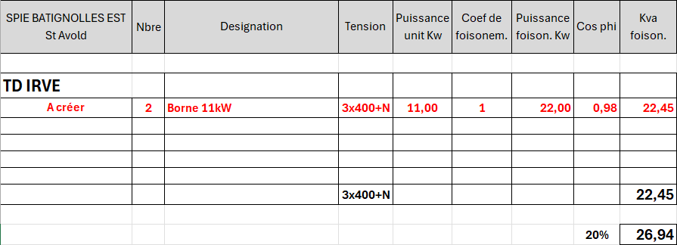
Bilan de puissance
Création TD IRVE XXXA
(ou)
Ajout départ TGBT XXXA

Slide 8
Synoptique CFO et CFA
Synoptique CFO
Origine (PDL…)
TGBT
TD IRVE
bornes
Synoptique CFA
Baie Info
TD IRVE
bornes
PDL C4
TGBT existant
TD IRVE CFO CFA
TD IRVE CFO CFA
Baie Info existante
4 Bornes 22kW
4 Bornes 22kW

Slide 9
PDL (C4, C5, C3… à préciser)
Photos Disjoncteur AB
Photos puissance souscrite
110-111-112
Intégrer Photos PDL
Photos puissance max
160-161-162

Slide 10
Local TGBT
Intégrer Photos Local

Slide 11
TGBT
Intégrer Photos emplacement disponible dans TGBT
Intégrer Photos Jeu de Barres ou répartiteur

Slide 12
Cheminement vers Bornes
Intégrer Photos Cheminements (Tube, CdC, Tranchée, Chambre de tirage…)
Intégrer Photos Percements

Slide 13
Implantation Bornes
Intégrer Photos Bornes repéré + parking nommé
Intégrer Photos Marquage au sol et protection mécanique

Slide 14
Fiche technique bornes de recharge
A demander au donneur d’ordre

Slide 15
Annexe Photo.
A supprimer avant envoie Client

